Slide 1
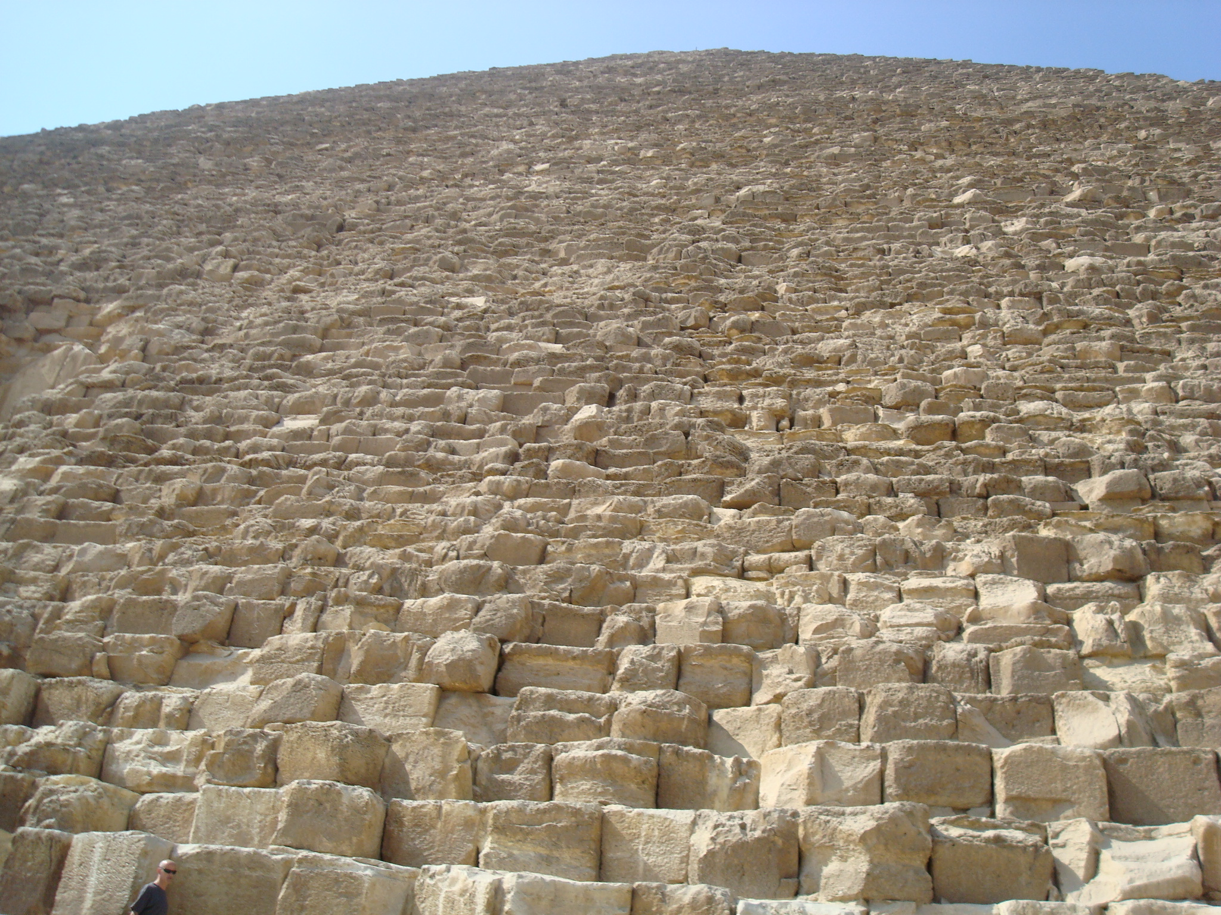
OBELÍSCOS EGÍPCIOS ESPALHADOS PELO MUNDO
PILARES DE PEDRA...
INCRIÇÕES ...
ADORAÇÃO
AO DEUS SOL...
PROGRESSÃO AUTOMÁTICA

Slide 2
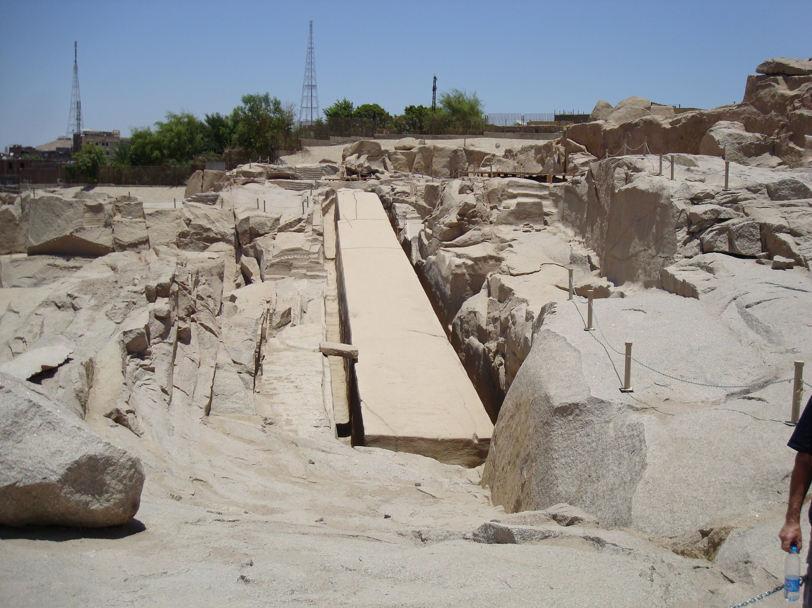
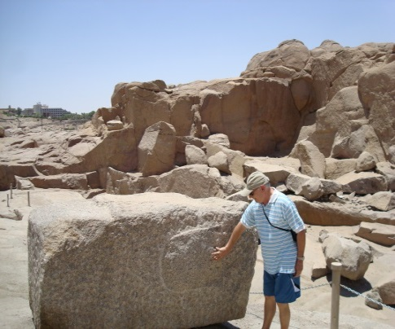
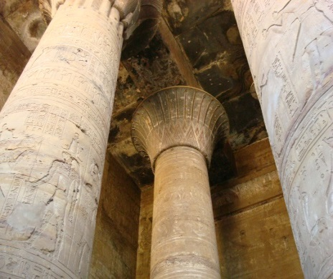
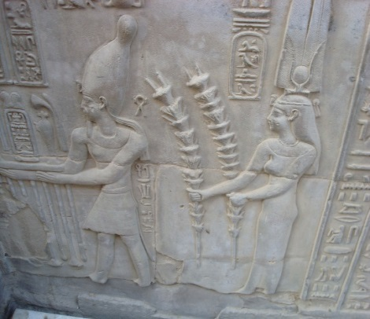
O imenso obelisco inacabado, que aqui fotografei, atinge quase 43 metros de altura e pesa 1168 toneladas, não tem nenhum relevo, e foi deixado ali, em uma das pedreiras da cidade de Assuan, provavelmente por causa de uma falha ou um defeito encontrado na rocha
Pedreira de Assuan de onde eram extraídos os blocos para os monumentos

Slide 3
Sua data, talvez, seja da época do reinado da rainha-faraó Hatshepsut, que se vestia como um homem, sendo que, naquela época, não se admitia mulher no poder. Isso ocorreu na XVIII dinastia. O povo sabia que era uma mulher, mas como tinha as vestes e aparência de homem, colocando até um cone na barba, como faziam os faraós-homem, acreditavam que tudo estava bem.

Slide 4
Graças a este enorme obelisco, os pesquisadores e egiptólogos alcançaram uma hipótese sobre a técnica do trabalho, uma vez que foram encontradas, ao redor, enormes quantidade de bolas de diorito, que eram usadas como ferramentas para alisar a superfície. Todas essas informações foram colhidas com o guia da nossa viagem, que explicou como era feito o trabalho.

Slide 5
Disse-nos também que, quando queriam cortar um obelisco de granito, tinham que fazer um lume na face das rochas e em seguida, era derramada água, para decompor e separar a camada superficial; depois, tinha que arranjar e alisar perfeitamente a face desejada, com bolas pesadas de diorito.

Slide 6
Por fim, aprofundavam as linhas escavadas com ferramentas de metal, provavelmente de bronze, até consumar o trabalho. Acredita-se que os trabalhadores cavaram dois túneis em ambos os lados deste obelisco, para ser removido, posteriormente. Sem dúvida, era um grande trabalho que precisava de grande talento, paciência e força.
Não fosse o problema que houve, a outra fase seria desenhar, na rocha, a forma, colocando os hieróglifos, pintando-os com uma tinta ou pigmento feito de ocre vermelho ou carbono preto.

Slide 7
Esses monumentos gigantescos eram usados para adorar o Deus Sol em comemorações típicas do Egito antigo, com sua constituição em forma de um pilar de pedra quadrada, alongada e sutil, que se afunila ligeiramente em direção a sua parte mais alta, decorado com inscrições gravadas nos quatro lados, terminando em um ponto piramidal.

Slide 8
Os símbolos sempre trouxeram, para as pessoas, aspectos de fascinação e êxtase, de tal forma que quando o Egito passou a ser dominado pelo império romano, o imperador Augusto se encantou com esses monumentos erguidos em solo egípcio.

Slide 9
O maior deles é o Lateranense; tem 45,70 metros com a cruz em seu topo. Encontra-se na Praça São João de Latrão, foi construído na época dos faraós Tutmosis III e IV (século XV a.C.). É proveniente do templo de Amon, na cidade de Tebas, antiga capital Egípcia. Foi transportado para Roma pelo Imperador Constantino II, em 357, sendo colocado no circus Maximus, refundido em três partes, em 1587; foi ereto novamente, em sua atual posição, em 1588, por solicitação do Papa Sisto V.

Slide 10
Outro monumento imponente da mesma estirpe está no centro da Praça de São Pedro. Para ser erguido no local onde está, precisou de cerca de 150 cavalos e 47 guinchos. O obelisco central, que tem 40 metros de altura, incluindo a base com a cruz no topo, data do século XII a.C. e foi trazido para Roma no reinado do Imperador Nero. Está no lugar atual desde 1585, sob ordem do Papa Sisto V.

Slide 11
Ao que concerne ao tempo de minha vida, pude contemplar, junto de minha esposa, essa esplendorosa obra Egípcio-Italiana, em um dia de muita fé, na praça onde se encontra, sob a proteção do então Papa João Paulo II, e revista em outras oportunidades.

Slide 12
Bernini, o grande escultor italiano, completou a colocação com uma fonte em 1675. Foram trazidos mais oito, que se encontram por Roma afora, sendo que, atualmente, é a cidade que conserva o maior número deles.

Slide 13
Em 1831, o Vice-Rei do Egito, Méhémet Ali, ofereceu à França os dois obeliscos que marcam a entrada do palácio de Ramsés II em Tebas, atual Luxor.
Conta também o nosso guia que esse vice-rei queria destruir as pirâmides da quarta dinastia (Quefrem, Quéops e Miquerinos), para fazer pontes sobre o rio Nilo.
O primeiro chegou a Paris em 1823 e é o Rei Luis Felipe I quem decide erigi-lo na Place de La Concorde, onde a operação, verdadeira proeza técnica, se realiza em 1836 sob a presença de 200.000 pessoas. O Rei e a família real, incertos quanto ao sucesso, preferiram assistir dos salões do palácio, e só apareceram sobre o balcão, para acolher os aplausos da multidão no momento em que o monólito se colocou na vertical.

Slide 14
Pude também, da mesma forma que anteriormente, observá-lo, como um ponto de referência nas proximidades da graciosa Avenida Champs-Elysées, e um pouco mais distante, o Arc de Triomphe, como marca inesquecível das visitas à cidade Luz, contemplado ao cair da noite, em solo Parisiense, do topo da torre Eiffel, da majestosa França.
.

Slide 15
Hoje, analisando as atitudes dos Imperadores Romanos e do Vice-rei, vemos que os primeiros quiseram perpetuar o nome na história, roubando, sem o menor pudor, essas maravilhas, enquanto o último não tinha a menor consciência do que representavam esses monumentos para o seu País, presenteando um bem sem saber o significado que ostenta hoje, na história da humanidade.
.

Slide 16
Atualmente, o governo egípcio introduziu leis severas para remoção de qualquer artefato e duras punições para furtos das antiguidades, tentando ainda preservar o que resta no solo a ser descoberto.
.

Slide 17
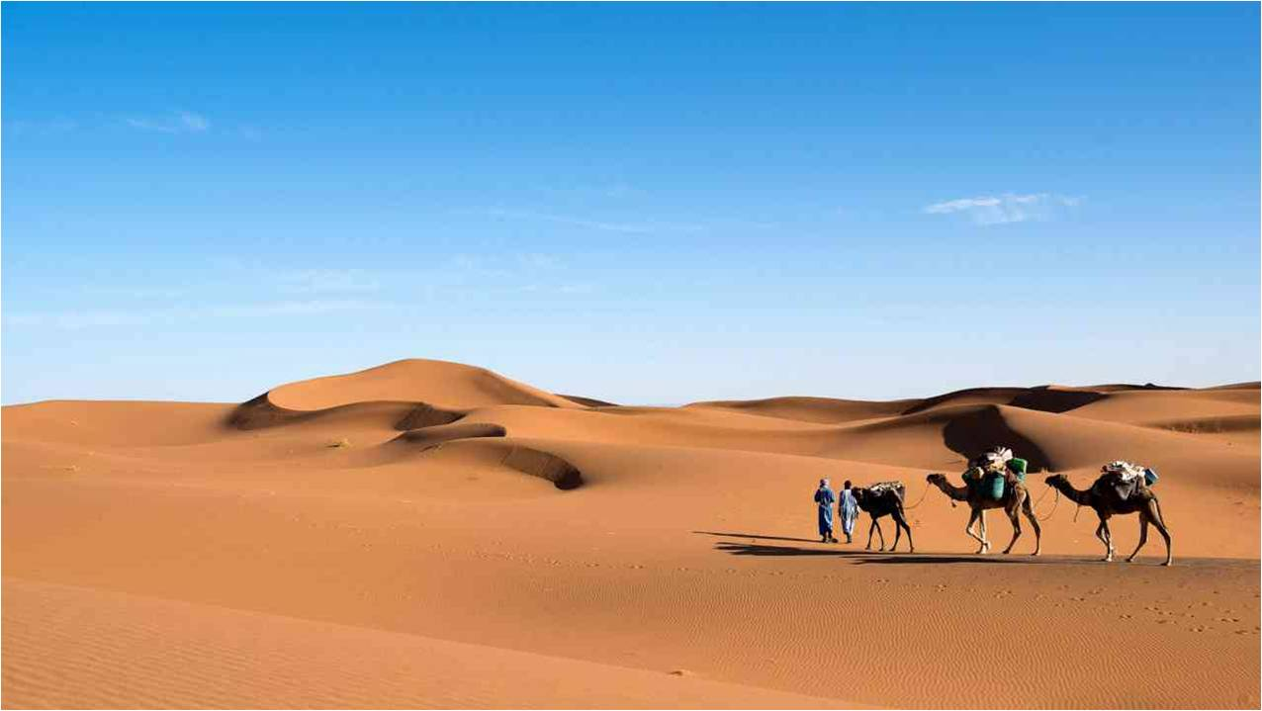

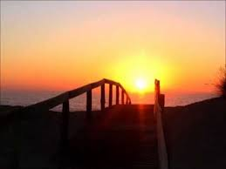
CRIAÇÃO E PRODUÇÃO
TONINHO VENDRAMINI
Imagens
Acervo Pessoal / Internet
Pesquisas
(para elaboração do texto)
Internet
Músicas de Fundo
Acompanhamento
Egyptian Musica
Canta
Loreena MaKennitt
Encerramento
Marrakesh Night
Canta
Loreena MaKennitt
ACESSE MEUS ESPAÇOS CULTURAIS E TORNE-SE MEU SEGUIDOR
  http://vendraminiletras.blogspot.com/
http://sergrasan.com/toninhovendraminislides/
PARTICIPAÇÕES:
    ASSOCIAÇÃO DOS POETAS E ESCRITORES DE JUNDIAÍ E REGIÃO
ACADEMIA NACIONAL DE LETRAS DO PORTAL DO POETA BRASILEIRO - ACADÊMICO 28

